Slide 1
স্বাগতম

Slide 2
পরিচিতি
শিক্ষক পরিচিতি
মোঃ শরীফ আলম
সহকারী শিক্ষক
চুণ্টা এ.সি.একাডেমী
সরাইল,ব্রাহ্মণবাড়ীয়া ।
পাঠ পরিচিতি
শ্রেণিঃ 10ম
বিষয়ঃ ইসলাম ও নৈতিক শিক্ষা
চতুর্থ অধ‌্যায়
সময়ঃ ৪৫ মিনিট
তাঃ21-১1-২০20

Slide 3
শিখনফল
এই পাঠের শেষে শিক্ষার্থীরা
১।আখলাকে হামিদা শব্দের অর্থ কি তা বলতে পারবে।
২।আখলাকে হামিদা কে হুসনুল খুলুক বলা হয় কেন তা বলতে পারবে ।
৩। আখলাকে হামিদার নৈতিক গুনাবলী কি তা বর্ননা করতে পারবে।

Slide 4
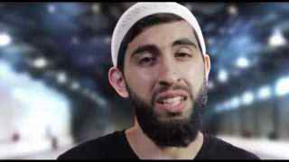
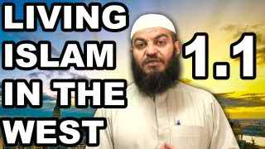
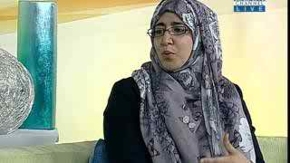
ছবিগুলো দেখে কি মনে হয়?
সঠিক জীবন যাপন

Slide 5
ছবিতে আর ও কি দেখতে পাচ্ছ

Slide 6
আজকের পাঠ
আখলাকে হামিদাহ্‌

Slide 7
আখলাকে হামিদা এর পরিচয়
১।** আখলাক অর্থ কি?
২।**হামিদা অর্থ কি?
৩।**আখলাকে হামিদা কি

Slide 8
আখলাকে হামীদাহর গুরুত্ব
আহাব্বু নাচে ইলাল্লাহে আহছানুহুম খুলুকন
(মহানবী সা: হাদিসে বলেছেন আল্লাহতারার নিকট সেই লোকই অধিক প্রিয়,চরিত্রের বিচারে যে উত্তম*আল হাদিস)
আখলাকে হামিদা সম্পর্কে আল কোরআন যা বলেছে
ওয়া ইন্নাকা লা আল্লাহ খুলুকেন আজিম
(নিশ্চয়ই আপনি মহান চরিত্রের ধারক)
মহানবী সা: বলেছেন,আলবিররু হুছনুল খুলকে
(সুন্দর চরিত্রই পূর্ন)-মুসলিম

Slide 9
দলীয় কাজ
১।ক : আখলাকে হামিদাহ অর্জন করতে পারলে ই্হকাল ও
পরকালে কি পাবে তা বর্ননা কর।
২।খ: আখলাকে হামিদার গুরুত্ব বর্ননা কর।

Slide 10
মূল্যায়ন
১।ক : আখলাক শব্দের অর্থ কি?
২।খ : আখলাকে হামিদা শব্দের অর্থ কি?
৩।গ : হামিদা কে হুসনুল খুলুক বলা হয় কেন?
৪।ঘ:আখলাকে হামিদার নৈতিক গুনাবলী কি কি?

Slide 11
বাড়ির কাজ
১। তোমাদের জানা কিছু সৎ চরিত্রের লোকের নামের
তালিকা তৈরি কর ?

Slide 12
ধন্যবাদ

